Slide 1
COIMBRA

Slide 2
posizione
Coimbra è un comune portoghese, capoluogo del distretto di Coimbra nella regione centrale.
La città è bagnata dal fiume Mondego
Facilmente collegata sia a Porto che Lisbona

Slide 3
Come raggiungere coimbra
Tramite RYANAIR con la tratta Ciampino-Lisbona o Ciampino-Porto (tratta disponibile solo alcuni giorni della settimana) oppure tramite la compagnia di bandiera TAP
Dall'aeroporto di Lisbona prendere la metro rossa verso Lisboa Oriente e da li prendere il treno per Coimbra B oppure autobus della compagnia Rede Expressos. Durata del viaggio Lisbona Oriente-Coimbra circa 2 ore
Da Porto prendere la metro verso la stazione «Porto Campanha» e da li il treno Coimbra B oppure raggiungere la stazione degli autobus a «Campo 24 de Agosto» e prendere autobus della compagnia Rede Expressos. Durata del viaggio circa 1 ora e mezza
Per gli orari e i prezzi dei treni consultare il sito Comboios de Portugal → https://www.cp.pt/passageiros/pt
Per gli orari e i prezzi degli autobus consultare il sito Rede Expressos → https://www.rede-expressos.pt/
La stazione centrale di Coimbra A centrale è raggiungibile tramite treno (solitamente bisogna fare cambio), tramite taxi (intorno a 6-7 euro) oppure tramite autobus.

Slide 4
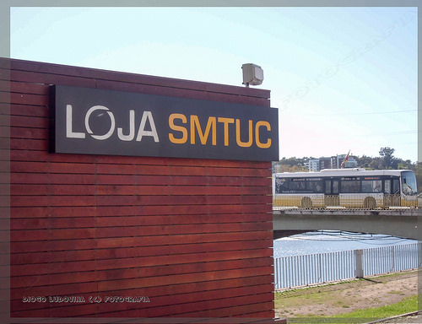
Trasporti interni
Per i trasporti interni di Coimbra ci sono autobus efficienti della compagnia SMTUC. Una corsa singola costa 1,60 euro ma se si utilizza la carta ricaricabile con VIDA 11 viaggi costano circa 6 euro
I biglietti e le carte ricaricabili sono acquistabili nelle «Lojas SMTUC» dislocate in vari punti della città
La maggioranza degli spostamenti sono tuttavia a piedi per le ridotte dimensioni della città

Slide 5
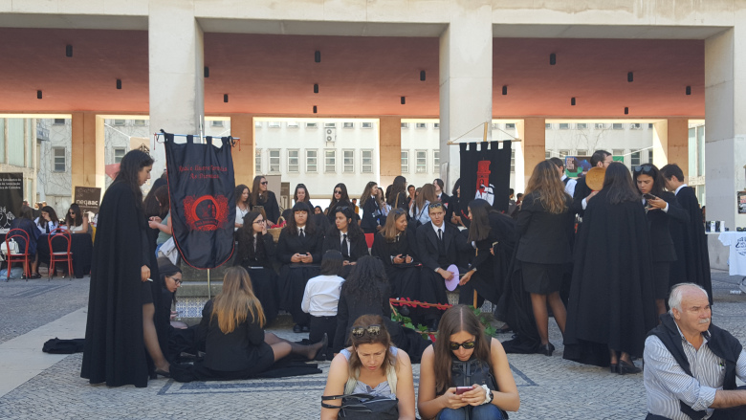
L’università
La città di Coimbra è famosa per la sua univerisità
Fondata nel 1920, tra le le più antiche di Europa
L’intera città gira intorno all’Università e agli studenti
Ha mantenuto nel tempo molte tradizioni particolarmente sentite ancora oggi dagli studenti

Slide 6
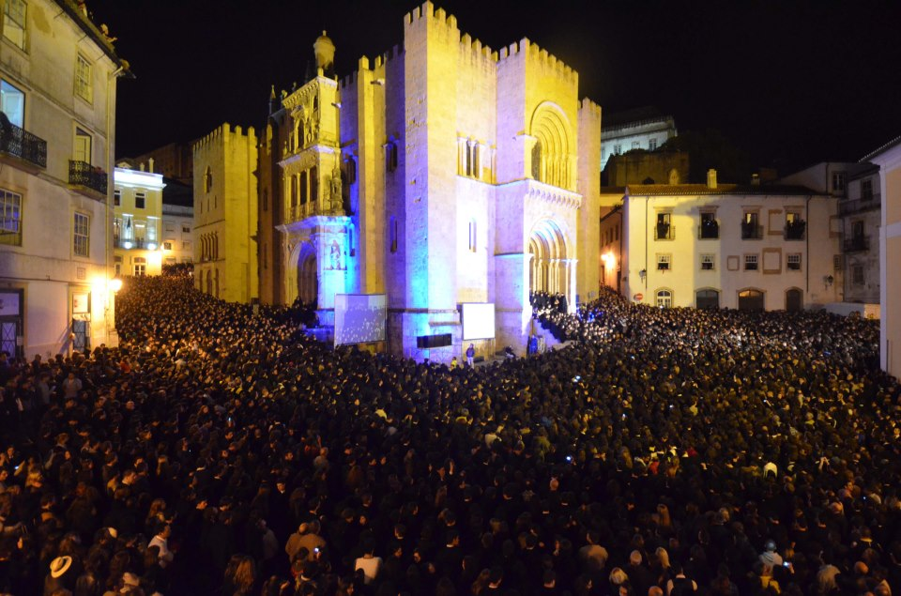
FESTE ACCADEMICHE
Le due feste accademiche principali sono la FESTA DAS LATAS e la QUEIMA DAS FITAS, rispettivamente organizzate durante il semester invernale ed estivo.
Le lezioni vengono sospese per circa una settimana
Il programma di ciascuna festa comprende una serenata notturna di FADO, varie manifestazioni musicali ed attività culturali e si conclude con una corte che percorre l’intera città (cortejo)

Slide 7
LA FACOLTà DI ECONOMIA
L’università è organizzata su tre grandi Poli
La Facoltà di Economia è situata al di fuori dei tre poli nel zona Olivais
Le lezioni sono per la maggior parte in portoghese ma moltissimi esami sono erogati anche in lingua Inglese
Si può scegliere tra metodo di valutazione progressiva, tramite diverse prove e/o presentiazioni durante il semetre, o valutazione finale tramite un normale esame scritto

Slide 8
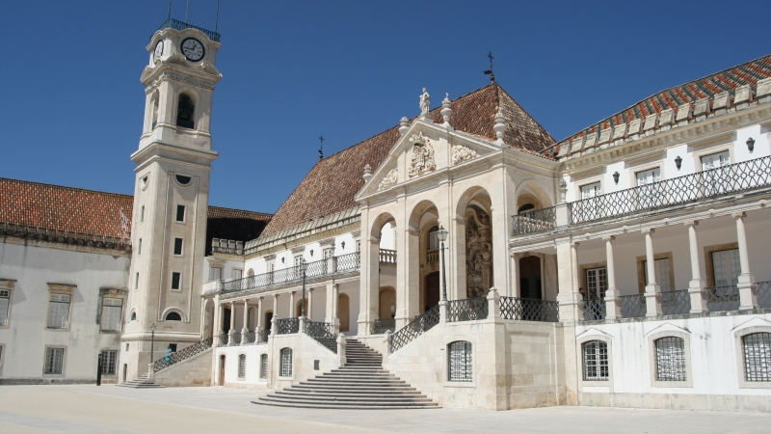
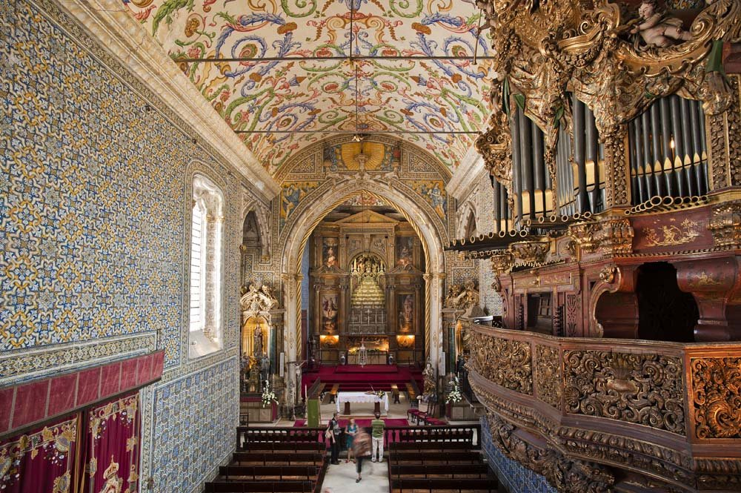
LUOGHI DI INTERESSE
Biblioteca Joanina
Faculdade de Direito
Capela di São Miguel

Slide 9
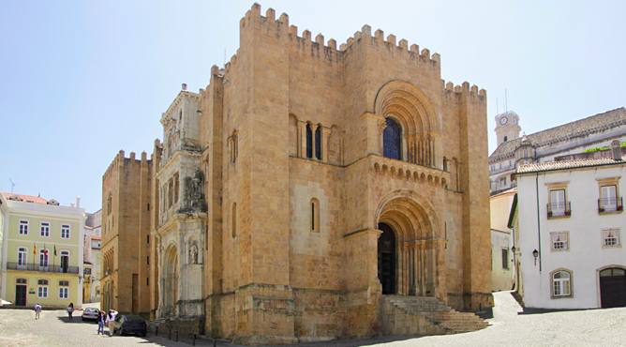
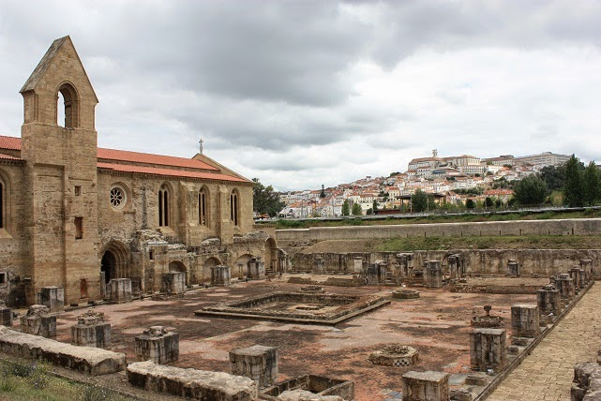
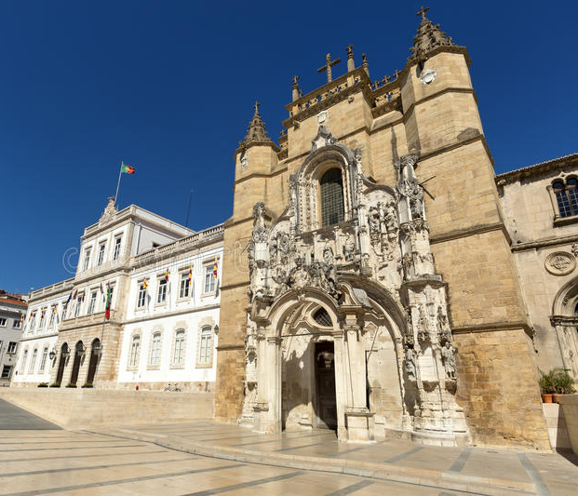
Sé Velha
Sé Nova
Mosteiro
de Santa Clara
a velha
Santa Cruz

Slide 10
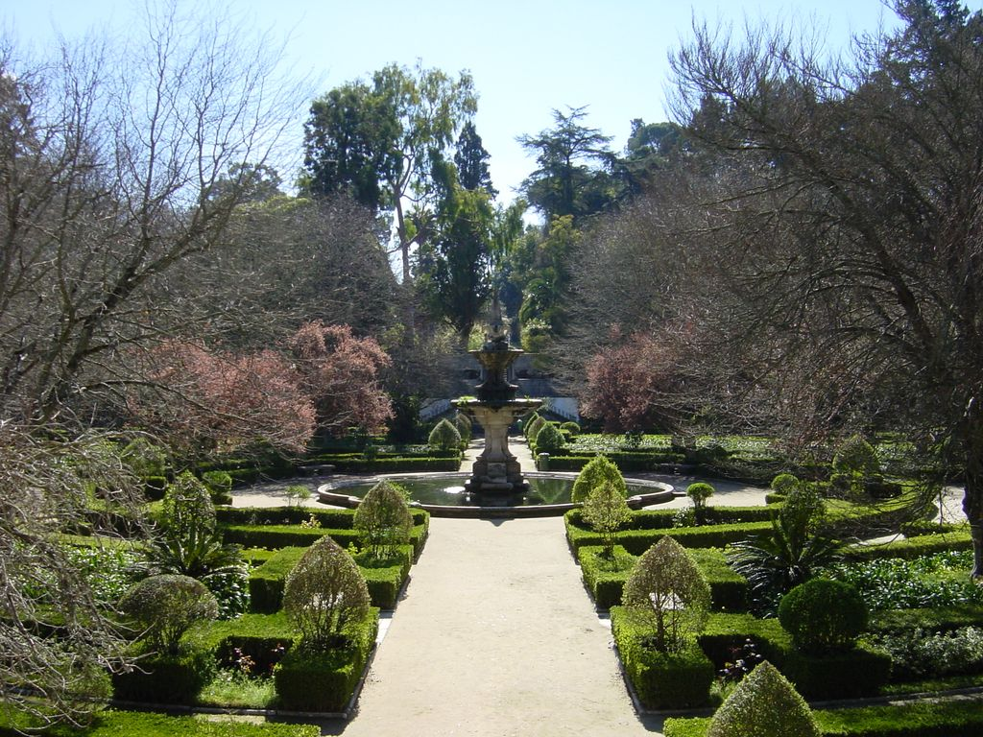
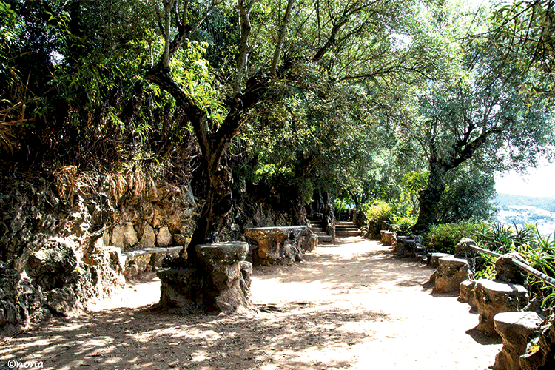
Parque Verde Do Mondego
Jardim Botânico da Universidade de Coimbra
Penedo da Saudade

Slide 11
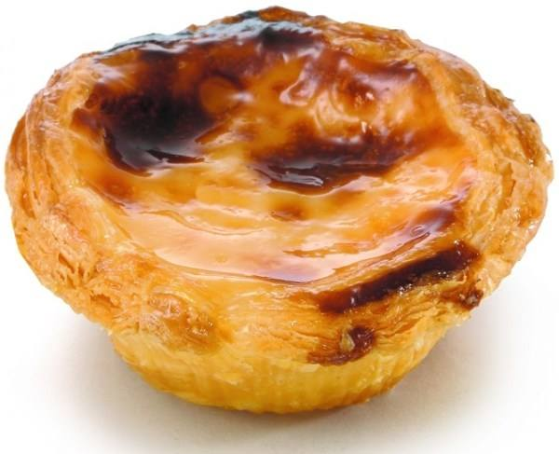
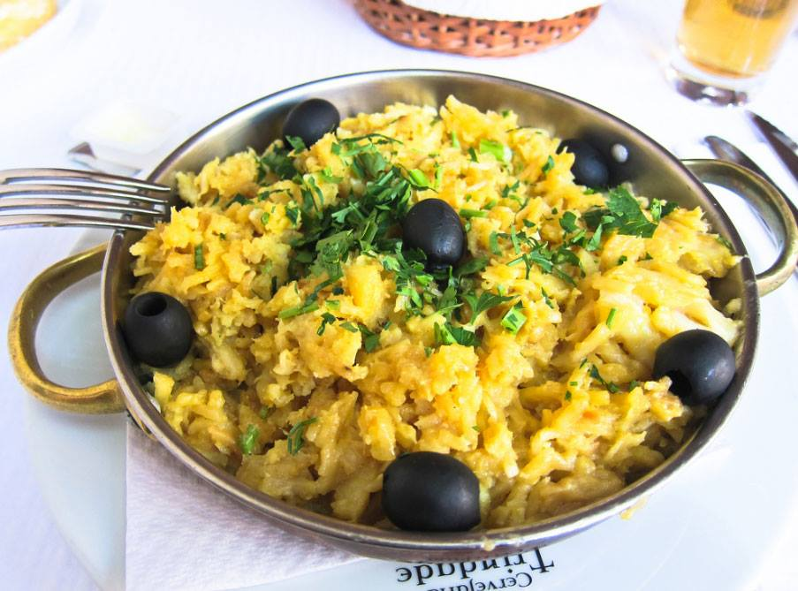
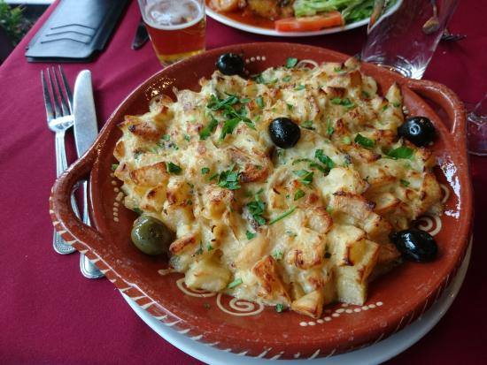
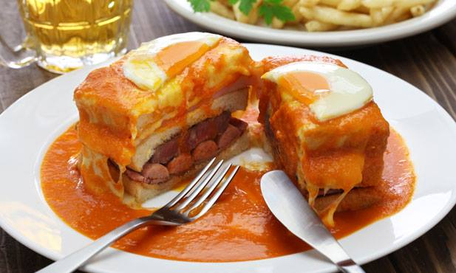
Cibo
Il cibo portoghese è buono ed economico!
Nelle TASCAS e TABERNAS si possono mangiare piatti tradizionali spendendo davvero pochissimo
Bacalhau com Nata
Francesinha
Pastel de Nata
Bacalhau à la Bras

Slide 12
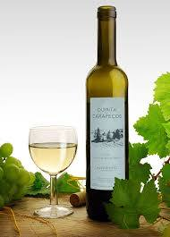
Cibo
Vinho do Porto
Vinho Verde
Super Bock

Slide 13
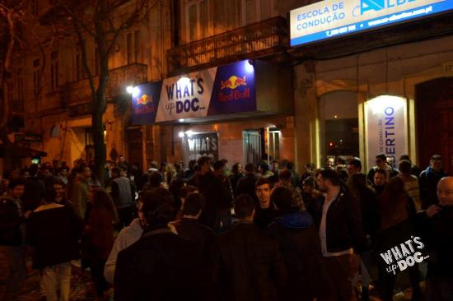
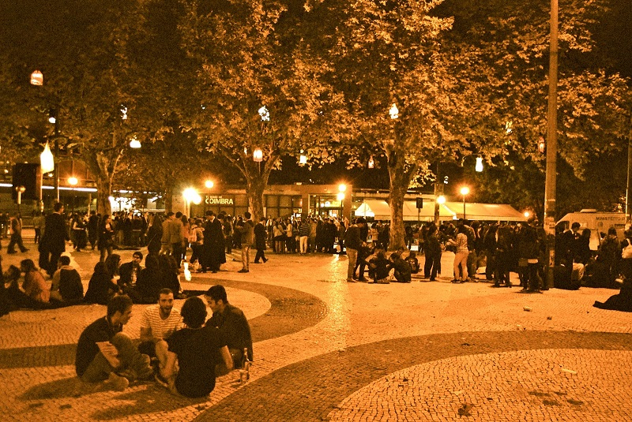
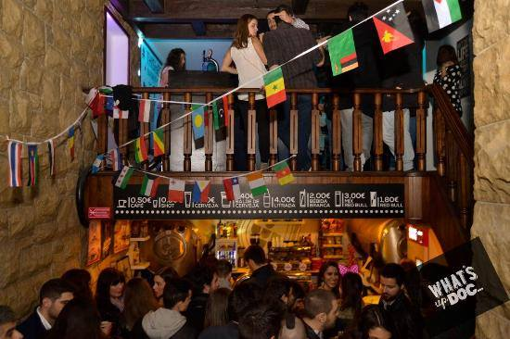
divertimento
La vita notturna di Coimbra è movimentata, divertente ed economica!
Il punto di ritrovo degli studenti universitari è Praça da Republica dove si affaccia il “What’s Up Doc”, locale ufficiale degli studenti Erasmus, e molti altri
ESN COIMBRA è molto attiva ed organizza ogni settimana moltissimi eventi, feste e viaggi

Slide 14
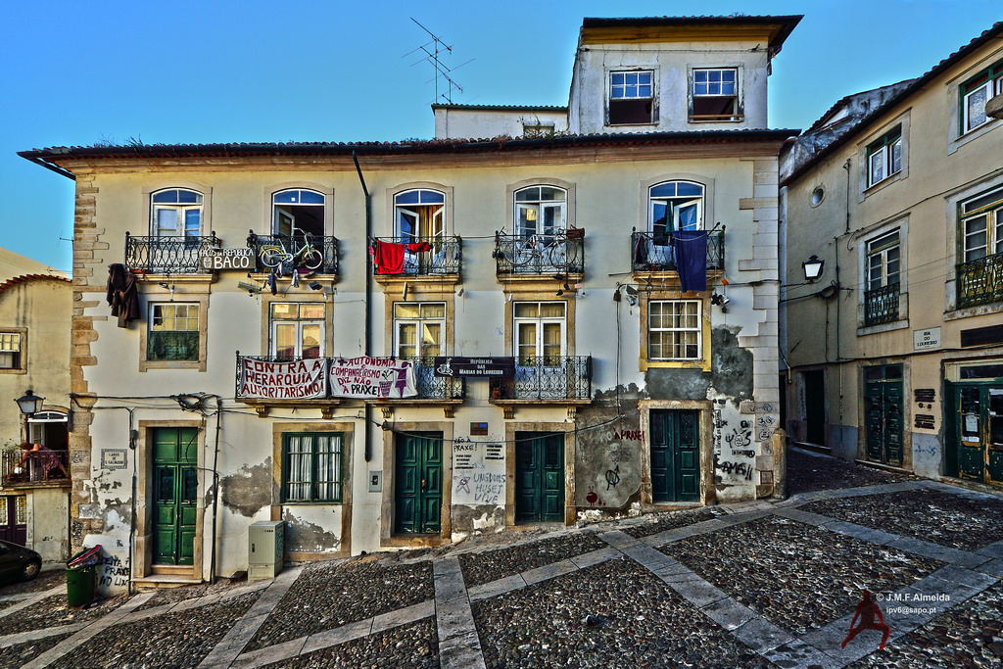
divertimento
Sparse per la città le famose Republiche, tradizionali residenze universitarie autogestite, spesso aperte a tutti gli studenti in occasioni di feste
Un’altra zona molto frequentata soprattutto dagli studenti portoghesi è il quartiere di Sè Velha

Slide 15
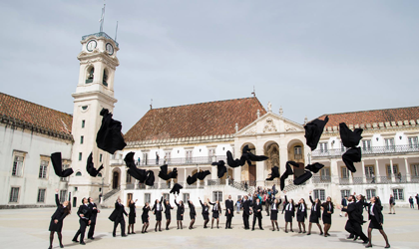
OBRIGADA PELA ATENÇAO!
Laura Di Natale
lauradinatale94@gmail.com
Chiara Del Giovane
chiaradelgiovane@gmail.com

